Slide 1





Mulher Empreendedora Sicredi
Desenvolvendo autonomia e independência feminina
Notes:
Sejam todas bem-vindas ao nosso encontro.
Esse é o momento que as participantes começam a chegar para o encontro. Procure conversar um pouco com cada pessoa que for chegando, gerando uma primeira conexão com elas;
Se for possível, deixe uma música de fundo tocando.
Duração: -
Tempo até aqui: Antes da aula.
Para chamar o próximo slide:
Muito bem, vamos iniciar o nosso encontro.

Slide 2


Apresentação e Networking
Pilar Comunicação
Notes:
Olá, sejam muito bem-vindas!
Neste módulo vamos explorar mais a fundo dois conceitos essenciais para conseguirmos divulgar melhor nosso negócio: Apresentação e Networking (rede de contatos).
Você vai entender porque esses dois temas são tão importantes e como você pode dar os primeiros passos para desenvolvê-los.
Inicie o encontro, explicando qual será o tema da aula e de qual Pilar ele faz parte.
Duração: 01 min.
Tempo até aqui: 00:01 min.
Para chamar o próximo slide:
Mas antes, vamos realizar o nosso check-in...

Slide 3




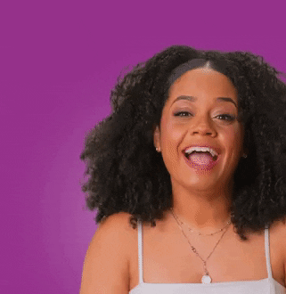
Check-in
1
Como você está chegando?
2
Apresente o seu negócio em 1 frase.
3
Notes:
Vamos dar início ao nosso check-in. Hoje vamos fazer nosso check-in falando como estamos chegando e apresentando o nosso negócio em 1 frase.
Fazer o check-in com todas as participantes, começando pelo seu próprio check-in. Após o seu compartilhar, sinalize para a pessoa a sua direita seguir e assim sucessivamente.
Evite interrupções nesse momento e o coloque máximo da sua atenção na pessoa que está falando. Se sentir que os participantes estão dispersando ou tendo conversas paralelas, retome a atenção do grupo para a pessoa que está falando.
Duração: 08 min.
Tempo até aqui: 00:09 min.
Para chamar o próximo slide:
Muito bem, agora que nos conhecemos, vamos conferir a agenda de hoje...

Slide 4

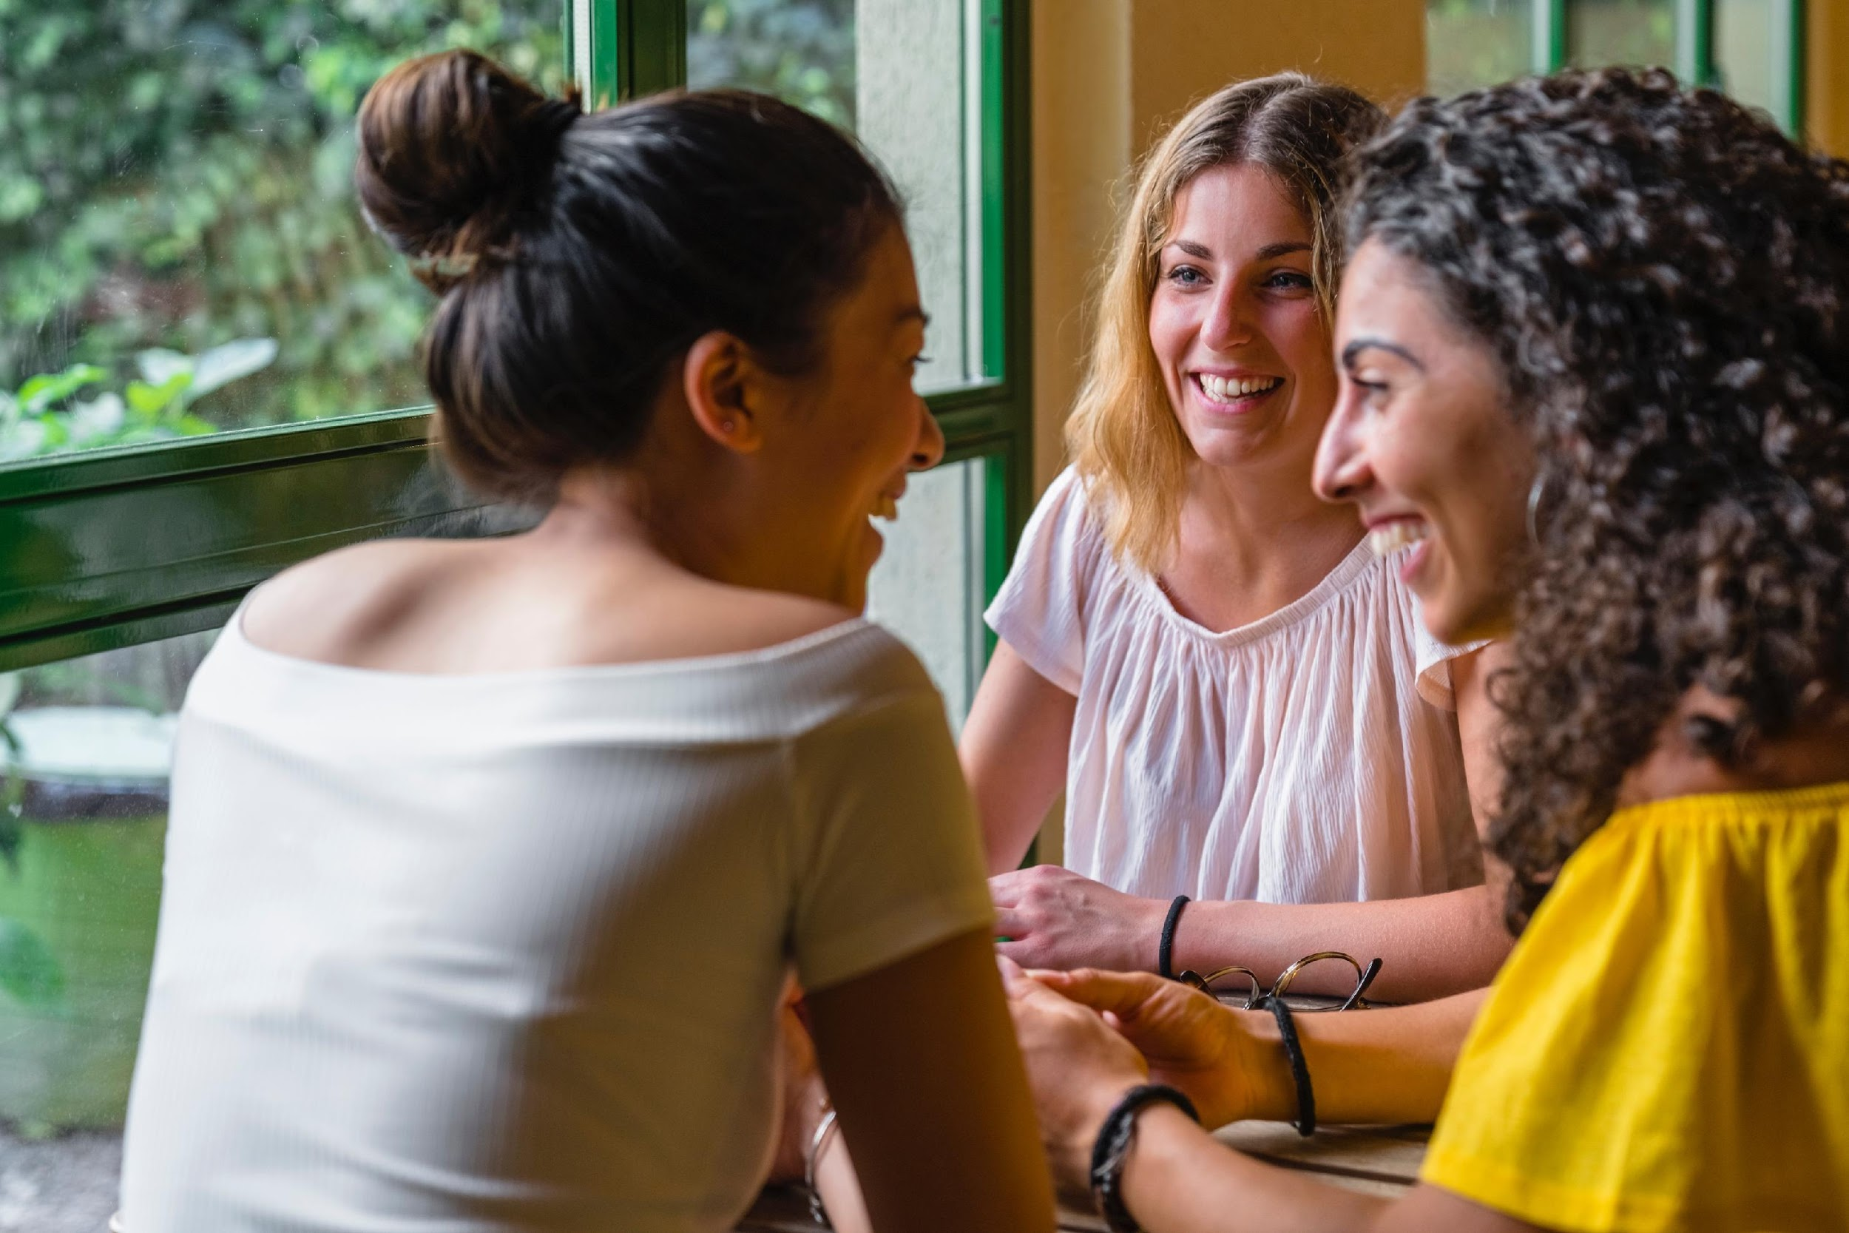
Agenda
1
Diagnóstico Inicial
2
A arte de contar histórias
3
O que é uma rede de contatos?
4
Como construir uma boa rede de contatos?
5
Colocando em Prática
4
Notes:
Hoje começaremos com um diagnóstico para avaliar nossos conhecimentos sobre o tema.
Em seguida, vamos explorar a importância de contarmos boas histórias e conhecermos algumas dicas de como podemos nos apresentar melhor.
Além disso, vamos conhecer o conceito de networking ou rede de contatos, e ver porque é tão importante desenvolvê-la.
Para finalizar, vamos praticar toda essa conexão aqui nesse grupo.
Interessante, não é mesmo?!
Percorrer rapidamente todos os tópicos da Agenda.
Duração: 01 min.
Tempo até aqui: 00:10 min.
Para chamar o próximo slide:
Agora que já conhecemos a agenda do dia, iniciaremos nossa jornada...

Slide 5

É hora de iniciar nossa jornada!
5
Notes:
Mas, antes de iniciarmos, te convidamos a refletir sobre o tema e seus conhecimentos prévios, com o nosso Diagnóstico Inicial.
Lembrem-se que não existe certo ou errado. Utilize esse momento para refletir e resgatar sobre seus conhecimentos sobre o assunto.
Recomenda-se entregar uma folha impressa com o Diagnóstico para as participantes ou, se disponível, incentivar o uso da Agenda da Mulher Empreendedora.
Duração: 01 min.
Tempo até aqui: 00:11 min.
Para chamar o próximo slide:
Para começarmos nosso módulo, reflita sobre as seguintes questões...

Slide 6



Diagnóstico Inicial:
Apresentação e Networking
O que é networking (rede de contatos) para você?
Você se considera uma pessoa com uma boa
rede de relacionamentos?
Se você tivesse poucos minutos para apresentar
seu negócio, o que falaria sobre ele?
6
Notes:
Para começarmos nosso módulo, reflita sobre as perguntas do slide.
Recomenda-se ler todas as perguntas para as participantes.
Algumas perguntas que podem ajudar no fechamento do diagnóstico são:
Como foi responder o diagnóstico para vocês?
Conseguiram responder todas as perguntas?
Duração: 08 min.
Tempo até aqui: 00:19 min.
Para chamar o próximo slide:
Você já ouviu falar ...

Slide 7

Você já ouviu falar na “arte de contar histórias” ou narrativa?
7
Notes:
Para começarmos nosso workshop, vamos falar sobre ”a arte de contar histórias” ou narrativa. Vocês já ouviram falar nesse tema?
Ouvir algumas impressões das participantes
Duração: 01 min.
Tempo até aqui: 00:20 min.
Para chamar o próximo slide:
Basicamente, a arte de contar histórias ...

Slide 8

A arte de contar histórias
A “Narrativa”, tem relação com a “arte de contar boas histórias”, e é uma prática que nos auxilia na apresentação das nossas ideias ou negócios.
8
Notes:
A “Narrativa”, tem relação com a “arte de contar boas histórias”, e é uma prática que nos auxilia na apresentação das nossas ideias ou negócios.
Ela é uma boa prática que auxilia na formação de vínculos de longo prazo com a sua audiência, construindo um bom relacionamento. É uma ferramenta poderosa para compartilhar quem você é, o que você faz, porque você faz isso, e a diferença que isso causa na vida das pessoas.
Histórias criam memórias ao ligar emoções com as coisas que acontecem. Ou seja, as melhores histórias são aquelas que têm o poder de motivar, inspirar e influenciar - engajando as pessoas não apenas com suas mentes, mas também com suas emoções, valores e imaginação.
Duração: 02 min.
Tempo até aqui: 00:22 min.
Para chamar o próximo slide:
Além disso ...

Slide 9

A importância
de contar boas histórias
Ao contar boas histórias, você garante que está produzindo um material único. Por mais que seja sobre um tema desgastado ou de conhecimento geral, o seu conteúdo abordará uma perspectiva única: a sua.
9
Notes:
Além disso, ao contar boas histórias, você garante que está produzindo um material único. Por mais que seja sobre um tema desgastado ou de conhecimento geral, o seu conteúdo abordará uma perspectiva única: a sua.
A história por trás do nosso projeto precisa ser ouvida - e para isso ela precisa ser contada de forma à prender a atenção de quem está ouvindo.
Duração: 02 min.
Tempo até aqui: 00:24 min.
Para chamar o próximo slide:
Mas, como podemos ...

Slide 10

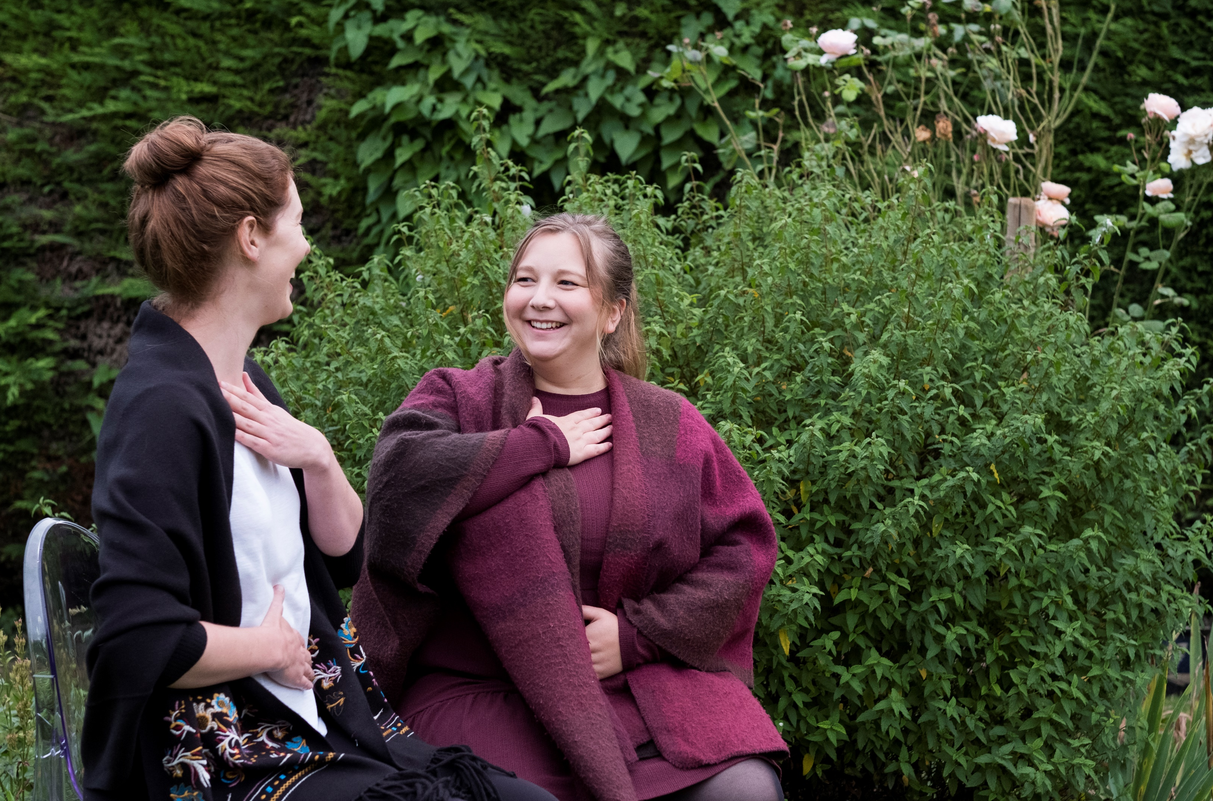
Mas, como podemos contar boas histórias?
10
Notes:
Mas, como podemos contar boas histórias? O que acham?
Levantar algumas ideias das participantes, antes de avançar.
Duração: 01 min.
Tempo até aqui: 00:25 min.
Para chamar o próximo slide:
Vamos conhecer as 5 dicas ...

Slide 11

05
Dicas para
se apresentar melhor
11
Notes:
A verdade é que existem diversas formas de fazermos isso. Mas, para ajudar, separamos a seguir 5 dicas para se apresentar melhor, seja presencialmente ou digitalmente, seja um pequeno discurso sempre pronto, ousa caso você vá encontrar um potencial cliente ou parceiro, ou precisa fazer uma pequena apresentação sobre seu negócio.
Vamos lá?!
Duração: 01 min.
Tempo até aqui: 00:26 min.
Para chamar o próximo slide:
A primeira dica é ...

Slide 12

01
Prepare um
roteiro prévio
A maioria das pessoas acha que comunicar é simplesmente “dar informações” a alguém ou a um grupo de pessoas.
12
Notes:
A primeira dica é: Prepare um roteiro prévio.
A maioria das pessoas acha que comunicar é simplesmente “dar informações” a alguém ou a um grupo de pessoas.
Prepare com antecedência o roteiro da sua fala. Isso ajuda a reduzir a insegurança, eliminando um foco determinante de ansiedade.
Um dos maiores receios de um oradora é não conseguir conectar as ideias e ser mal compreendido.
Alguém já pratica essa dica?
Ouvir rapidamente algumas impressões das participantes.
Duração: 03 min.
Tempo até aqui: 00:29 min.
Para chamar o próximo slide:
A segunda dica é ...

Slide 13

02
Faça treinos de articulação
Articular bem as palavras é importante na hora de conversarmos com outras pessoas.
13
Notes:
A segunda dica é: Faça treinos de articulação.
Articular bem as palavras é importante na hora de conversarmos com outras pessoas. Algumas pessoas têm certa dificuldade de pronunciar corretamente as palavras ou se expressar, e acabam se retraindo. Mas não há motivo para se envergonhar.
É importante treinar sua articulação adequadamente. Isso pode ser feito com exercícios que favorecem uma articulação eficaz, como por exemplo, falar as palavras com a boca bem aberta, buscando uma perfeita pronúncia de cada uma delas.
Alguém já pratica essa dica?
Ouvir rapidamente algumas impressões das participantes.
Duração: 02 min.
Tempo até aqui: 00:31 min.
Para chamar o próximo slide:
A terceira dica é ...

Slide 14

03
Observe sua postura
Se você está querendo vender seu produto ou serviço, é importante adotar uma postura confiante durante suas apresentações.
14
Notes:
A terceira dica é: Observe sua postura.
Se você está querendo vender seu produto ou serviço, é importante adotar uma postura confiante durante suas apresentações.
A postura de uma pessoa durante uma apresentação ou até mesmo uma conversa, diz muito sobre ela e pode ser determinante para conquistar a adesão do público.
Por isso cuidado com posturas desanimadas ou inseguras, tais como costas curvadas para baixo. Não é só o público que vai pensar que você está insegura, mas a sua autoconfiança também estará diretamente relacionada à postura assumida.
Alguém já pratica essa dica?
Ouvir rapidamente algumas impressões das participantes.
Duração: 02 min.
Tempo até aqui: 00:33 min.
Para chamar o próximo slide:
A quarta dica é ...

Slide 15

04
Lembre-se: o roteiro é seu
Se você errar ou se esquecer de algo durante uma apresentação ou fala, não tem problemas. Siga ela normalmente, só você conhece o roteiro.
15
Notes:
A quarta dica é: Lembre-se que o roteiro é seu.
Se você errar ou se esquecer de algo durante uma apresentação ou fala, não tem problemas. Siga ela normalmente, só você conhece o roteiro.
Muitas pessoas ao esquecerem de algo que gostariam de falar, ficam paralisadas e não prosseguem com a fala. Por isso, fique tranquila e siga o fluxo de forma natural. Ninguém sabe o que você ia falar, só você.
As pessoas só vão perceber se você demonstrar que esqueceu algo, caso contrário, lembre-se que somente você sabe o que iria falar.
Alguém já pratica essa dica?
Ouvir rapidamente algumas impressões das participantes.
Duração: 03 min.
Tempo até aqui: 00:36 min.
Para chamar o próximo slide:
Por fim, a quinta dica é ...

Slide 16
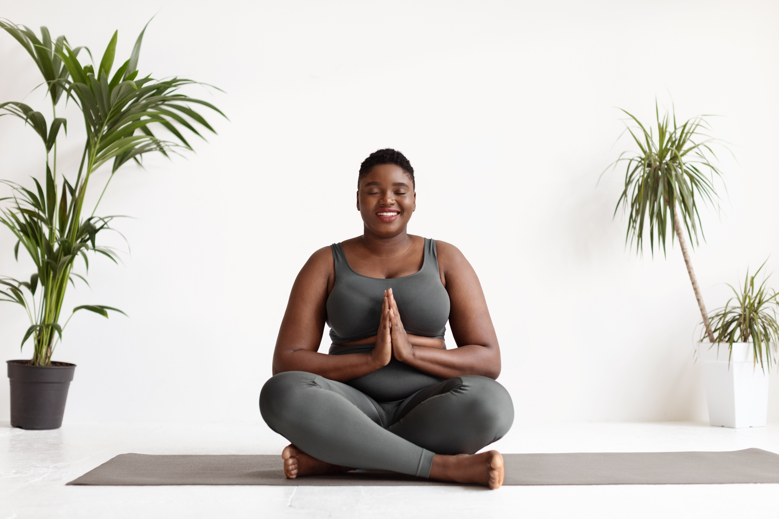
05
Relaxe e respire
Sempre que estiver se sentindo um pouco nervosa ou antes de uma apresentação importante, lembre-se de parar e respirar.
16
Notes:
A quinta dica é: Relaxe e respire.
Sempre que estiver se sentindo um pouco nervosa ou antes de uma apresentação importante, lembre-se de parar e respirar.
O mesmo vale para quando for atender um cliente em sua loja ou empresa. Fique calma e foque suas atenções naquele momento.
Enquanto a respiração curta e rápida alimenta a ansiedade, uma respiração lenta e profunda gera alterações absolutamente significativas no corpo humano.
Alguém já pratica essa dica?
Ouvir rapidamente algumas impressões das participantes.
Sempre que necessário, revise e pratique essas dicas. Nunca se sabe o próximo momento que você tenha que “vender o seu peixe”.
Duração: 02 min.
Tempo até aqui: 00:38 min.
Para chamar o próximo slide:
Como dito por ...

Slide 17



https://images.app.goo.gl/iyfgPhTXN8o2Wys96
Nunca espere demais com a expectativa de atingir a perfeição senão você esperará para sempre. Faça o melhor com o que tiver, e seja um daqueles que arriscaram
e não apenas sonharam.
J.K. Rowling
Escritora britânica e criadora da série Harry Potter
17
Notes:
Como dito por J.K. Rowling - escritora britânica e criadora da série Harry Potter: “Nunca espere demais com a expectativa de atingir a perfeição senão você esperará para sempre. Faça o melhor com o que tiver, e seja um daqueles que arriscaram e não apenas sonharam”.
Ou seja, não espere alcançar a perfeição, porque isso pode levar a uma eternidade. Em vez disso, você deve fazer o seu melhor com os recursos que tem disponíveis e ser alguém que toma riscos em vez de apenas sonhar.
A busca pela perfeição pode ser paralisante e impedir que você tome medidas eficazes. Portanto, é melhor agir com os recursos disponíveis e se esforçar para alcançar seus objetivos, mesmo que não seja possível atingir a perfeição.
Duração: 01 min.
Tempo até aqui: 00:39 min.
Para chamar o próximo slide:
Interessante, não é mesmo?!

Slide 18

Mas, não adianta saber se comunicar bem, se você não tiver para quem contar as suas histórias.
18
Notes:
Interessante esse tema que vimos, não é mesmo?!
Mas, não adianta saber se comunicar bem, se você não tiver para quem contar as suas histórias.
E é aí que entra um outro conceito muito importante: a formação de uma rede de contatos.
Duração: 01 min.
Tempo até aqui: 00:40 min.
Para chamar o próximo slide:
Vamos conhecer alguns dados ...

Slide 19


Você sabia que
80%
é a porcentagem de profissionais que consideram o networking (rede de contatos) como um fator chave de sucesso na carreira.
Fonte: LinkedIn Pressroom
19
Notes:
Para se ter uma ideia, segunda uma pesquisa do Linkedin, 80% é a porcentagem de profissionais que consideram o networking (rede de contatos) como um fator chave de sucesso na carreira.
Em resumo, a pesquisa destaca a importância de criarmos uma rede de contatos profissional, apesar de desafios no contato constante com a rede.
Vamos ver outro dado a seguir.
Duração: 01 min.
Tempo até aqui: 00:41 min.
Para chamar o próximo slide:
Outro dado importante sobre tema é que ...

Slide 20
E não só isso,
70%
das vagas de trabalho não são necessariamente publicadas, mas sim são preenchidas diretamente por pessoas conhecidas.
Daí a grande importância de se cultivar uma boa rede de relacionamentos.
Fonte: CNBC
20
Notes:
Segundo uma outra pesquisa, da CNBC, 70% das vagas de trabalho não são necessariamente publicadas, mas sim são preenchidas diretamente por pessoas conhecidas.
Daí a grande importância de se cultivar uma boa rede de relacionamentos.
Duração: 01 min.
Tempo até aqui: 00:42 min.
Para chamar o próximo slide:
Mas, o que significa networking?

Slide 21


Mas o que significa networking?
Networking é uma palavra que vem do inglês e busca dar a ideia de “trabalho em rede” (“net” = rede + “working” = trabalhar).
Ou seja, é a iniciativa de criar e cultivar uma rede de contatos profissionais.
21
Notes:
Mas afina, o que significa essa palavra em inglês que estamos apresentando, chamada networking?
A palavra “networking” pode ser traduzida como “trabalho em rede” ou simplesmente “rede de contatos” Portanto, quando falamos, “estamos fazendo networking", estamos querendo dizer, que estamos construindo nossa própria rede de contatos para trocar informações, buscar novas oportunidades e nos desenvolver profissionalmente.
Ou seja, é a iniciativa de criar e cultivar uma rede de contatos profissionais.
Alguém já tinha ouvido falar nesse conceito?
Ouvir rapidamente algumas participantes.
Duração: 02 min.
Tempo até aqui: 00:45 min.
Para chamar o próximo slide:
E por que ...

Slide 22

E por que Networking é tão importante?
22
Notes:
E por que Networking é tão importante?
Incentive uma ou duas participantes compartilharem suas visões sobre a importância de construir uma rede de contatos e estimule a reflexão sobre esse tema com o grupo.
A verdade é que você pode perguntar para qualquer empreendedora de sucesso sobre a importância do tema, e as chances de te dizerem que a maioria de seus negócios vêm de referências, indicações boca a boca e principalmente rede de contatos, são grandes! E o motivo é claro: você prefere comprar de alguém que você já conhece e confia ou de um completo desconhecido? Esse movimento faz parte da famosa “prova social”.
Por isso, desenvolver uma rede de contatos precisa ser visto como uma estratégia de negócios e uma habilidade importante que nós, líderes e empreendedoras. Precisamos desenvolve-la de forma leve e positiva, para que não fique parecendo algo forçada ou artificial.
Duração: 01 min.
Tempo até aqui: 00:46 min.
Para chamar o próximo slide:
Vale lembrar que...

Slide 23

Desenvolver uma boa rede de contatos vai muito além do que uma simples “troca de cartões”!
23
Notes:
Desenvolver uma boa rede de contatos vai muito além do que uma simples “troca de cartões”!
Lembre-se também que o networking pode e deve ir muito além de uma mera troca de contatos. É importante entendermos ele como uma possibilidade para construir relacionamentos de troca e confiança.
Se você conseguir criar conexões verdadeiras, então, mesmo se mudar de emprego ou de profissão, essas conexões vão continuar te acompanhando e fazendo parte da sua rede.
Uma boa rede de contatos pode servir de apoio em momentos difíceis ou na conquista de uma nova oportunidade.
Duração: 02 min.
Tempo até aqui: 00:48 min.
Para chamar o próximo slide:
Como diz um provérbio africano ...

Slide 24

Se quiser ir rápido, vá sozinho.
Se quiser ir longe, vá acompanhado.
Provérbio africano
24
Notes:
Como diz um provérbio africano: “Se quiser ir rápido, vá sozinho. Se quiser ir longe, vá acompanhado”.
Essa expressão africana enfatiza que, se a prioridade for alcançar um objetivo rapidamente, é melhor fazer isso sozinho, pois a independência pode agilizar o processo. No entanto, se o objetivo for conquistar algo duradouro e desafiador, é mais vantajoso buscar apoio e colaboração, pois trabalhar em equipe permite dividir responsabilidades, aproveitar habilidades complementares e superar obstáculos, o que leva a resultados mais sólidos a longo prazo.
Em resumo, a mensagem é: rápido e sozinho para metas curtas, e acompanhada para conquistas significativas e duradouras.
Duração: 01 min.
Tempo até aqui: 00:49 min.
Para chamar o próximo slide:
Vamos conhecer algumas dicas ...

Slide 25

07
Dicas de como construir uma boa rede de contatos
25
Notes:
E como podemos construir uma boa rede de contatos?
Para te ajudar, separamos 7 dicas muito legais sobre como construir essa rede de contato ou networking.
Vamos lá?!
Duração: 01 min.
Tempo até aqui: 00:51 min.
Para chamar o próximo slide:
Vamos para a primeira dica ...

Slide 26

01
Toda hora é hora!
Adquirir ou um cultivar um contato pode ocorrer em qualquer lugar, não só em eventos profissionais ou no ambiente de trabalho.
26
Notes:
Primeira dica: Toda hora é hora!
Adquirir ou um cultivar um contato pode ocorrer em qualquer lugar, não só em eventos profissionais ou no ambiente de trabalho.
Já pensou quantos contatos você pode fazer nas redes sociais, nos encontros com amigos e familiares ou mesmo na academia? E como os contatos de um lugar podem acabar sendo relevantes em outros?
Alguém já pratica essa dica?
Ouvir rapidamente algumas impressões das participantes.
Peça para alguma participante compartilhar algum lugar ou momento inusitado em que fez networking.
Duração: 02 min.
Tempo até aqui: 00:53 min.
Para chamar o próximo slide:
Vamos para a segunda dica ...

Slide 27

02
Um passo de
cada vez
Um relacionamento é construído passo a passo. Não queira ter uma relação próxima com quem você acabou de conhecer.
27
Notes:
A segunda dica é: Um passo de cada vez.
Um relacionamento é construído passo a passo. Não queira ter uma relação próxima com quem você acabou de conhecer.
É importante que a gente comece construindo um relacionamento, buscando conhecer de verdade a outra pessoa e compartilhando a nossa história, o que fazemos e o que temos para oferecer.
Sempre tomando cuidado para não parecer algo “forçado”.
Alguém já pratica essa dica?
Ouvir rapidamente algumas impressões das participantes.
Duração: 02 min.
Tempo até aqui: 00:55 min.
Para chamar o próximo slide:
Vamos para a terceira dica ...

Slide 28
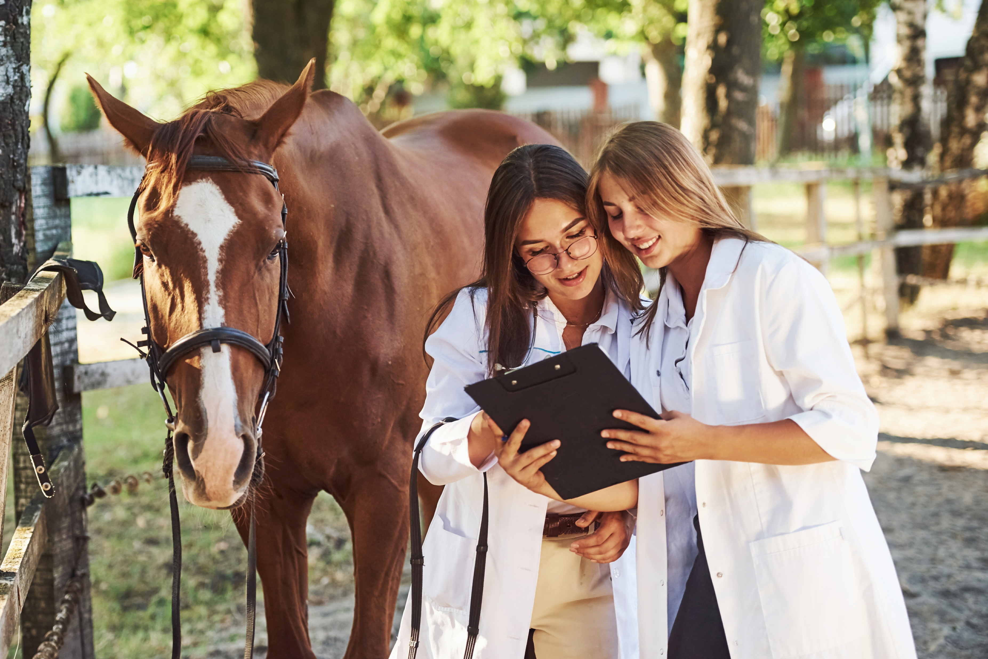
03
Menos é mais.
Muitas pessoas focam em quantidade e se esquecem de cultivar bons relacionamentos com qualidade.
28
Notes:
A terceira dica é: Menos é mais.
Muitas pessoas focam em quantidade e se esquecem de cultivar bons relacionamentos com qualidade.
Lembre-se de que quantidade não é tudo.
Se você sair de um evento com um único contato relevante, significa que dedicou tempo de qualidade a essa pessoa e, provavelmente, que foi estabelecido uma conexão real.
Alguém já pratica essa dica?
Ouvir rapidamente algumas impressões das participantes.
Duração: 02 min.
Tempo até aqui: 00:57 min.
Para chamar o próximo slide:
Vamos para a quarta dica ...

Slide 29

04
Uma boa gestão
Ter contatos demais dificulta a gestão da nossa rede.
Busque trazer valor real às pessoas.
29
Notes:
A quarta dica é: Tenha uma boa gestão da sua rede de contatos.
Ter contatos demais dificulta a gestão da nossa rede.
Por isso, busque trazer valor real às pessoas.
Cada rede tem uma dinâmica e, geralmente, as pessoas são sensíveis à pressão. Portanto, é importante ir com calma se você está começando a construir sua rede.
Alguém já pratica essa dica?
Ouvir rapidamente algumas impressões das participantes.
Duração: 02 min.
Tempo até aqui: 00:59 min.
Para chamar o próximo slide:
Vamos para a quinta dica ...

Slide 30

05
Foco no longo prazo
Busque criar bons relacionamentos diversos e de longo prazo, independente da sua profissão ou cargo, nunca sabemos onde estaremos amanhã.
30
Notes:
A quinta dica é: Foco no longo prazo.
Busque criar bons relacionamentos diversos e de longo prazo, independente da sua profissão ou cargo, nunca sabemos onde estaremos amanhã.
Carreiras e interesses mudam o tempo todo, tanto as nossas quanto das pessoas da nossa rede de contatos. Talvez, alguém que a gente conheça hoje não tenha nada concreto a oferecer nesse momento, mas nunca sabemos o dia de amanhã, não é mesmo?!
Alguém já indicou alguém ou recebeu uma indicação de uma pessoa depois de muito tempo?
Ouvir rapidamente algumas impressões das participantes.
Duração: 02 min.
Tempo até aqui: 01:01 min.
Para chamar o próximo slide:
Vamos para a sexta dica ...

Slide 31

06
Prática leva a perfeição
Pratique se apresentar e explorar boas conversas com as pessoas. Treinando, conseguimos desenvolver uma boa conversa e ir além de só responder o nosso nome e profissão, ou simplesmente entregar um cartão.
31
Notes:
A sexta dica é: Entenda que a prática leva a perfeição.
Pratique se apresentar e explorar boas conversas com as pessoas. Treinando, conseguimos desenvolver uma boa conversa e ir além de só responder o nosso nome e profissão, ou simplesmente entregar um cartão.
Se já sabemos que vamos a um evento importante, sempre vale treinar o que queremos dizer para as pessoas antes.
Se alguém te perguntar “o que você faz?”, como você responderia essa pergunta?
Ouvir rapidamente algumas impressões das participantes.
Duração: 02 min.
Tempo até aqui: 01:03 min.
Para chamar o próximo slide:
Vamos para a última dica ...

Slide 32
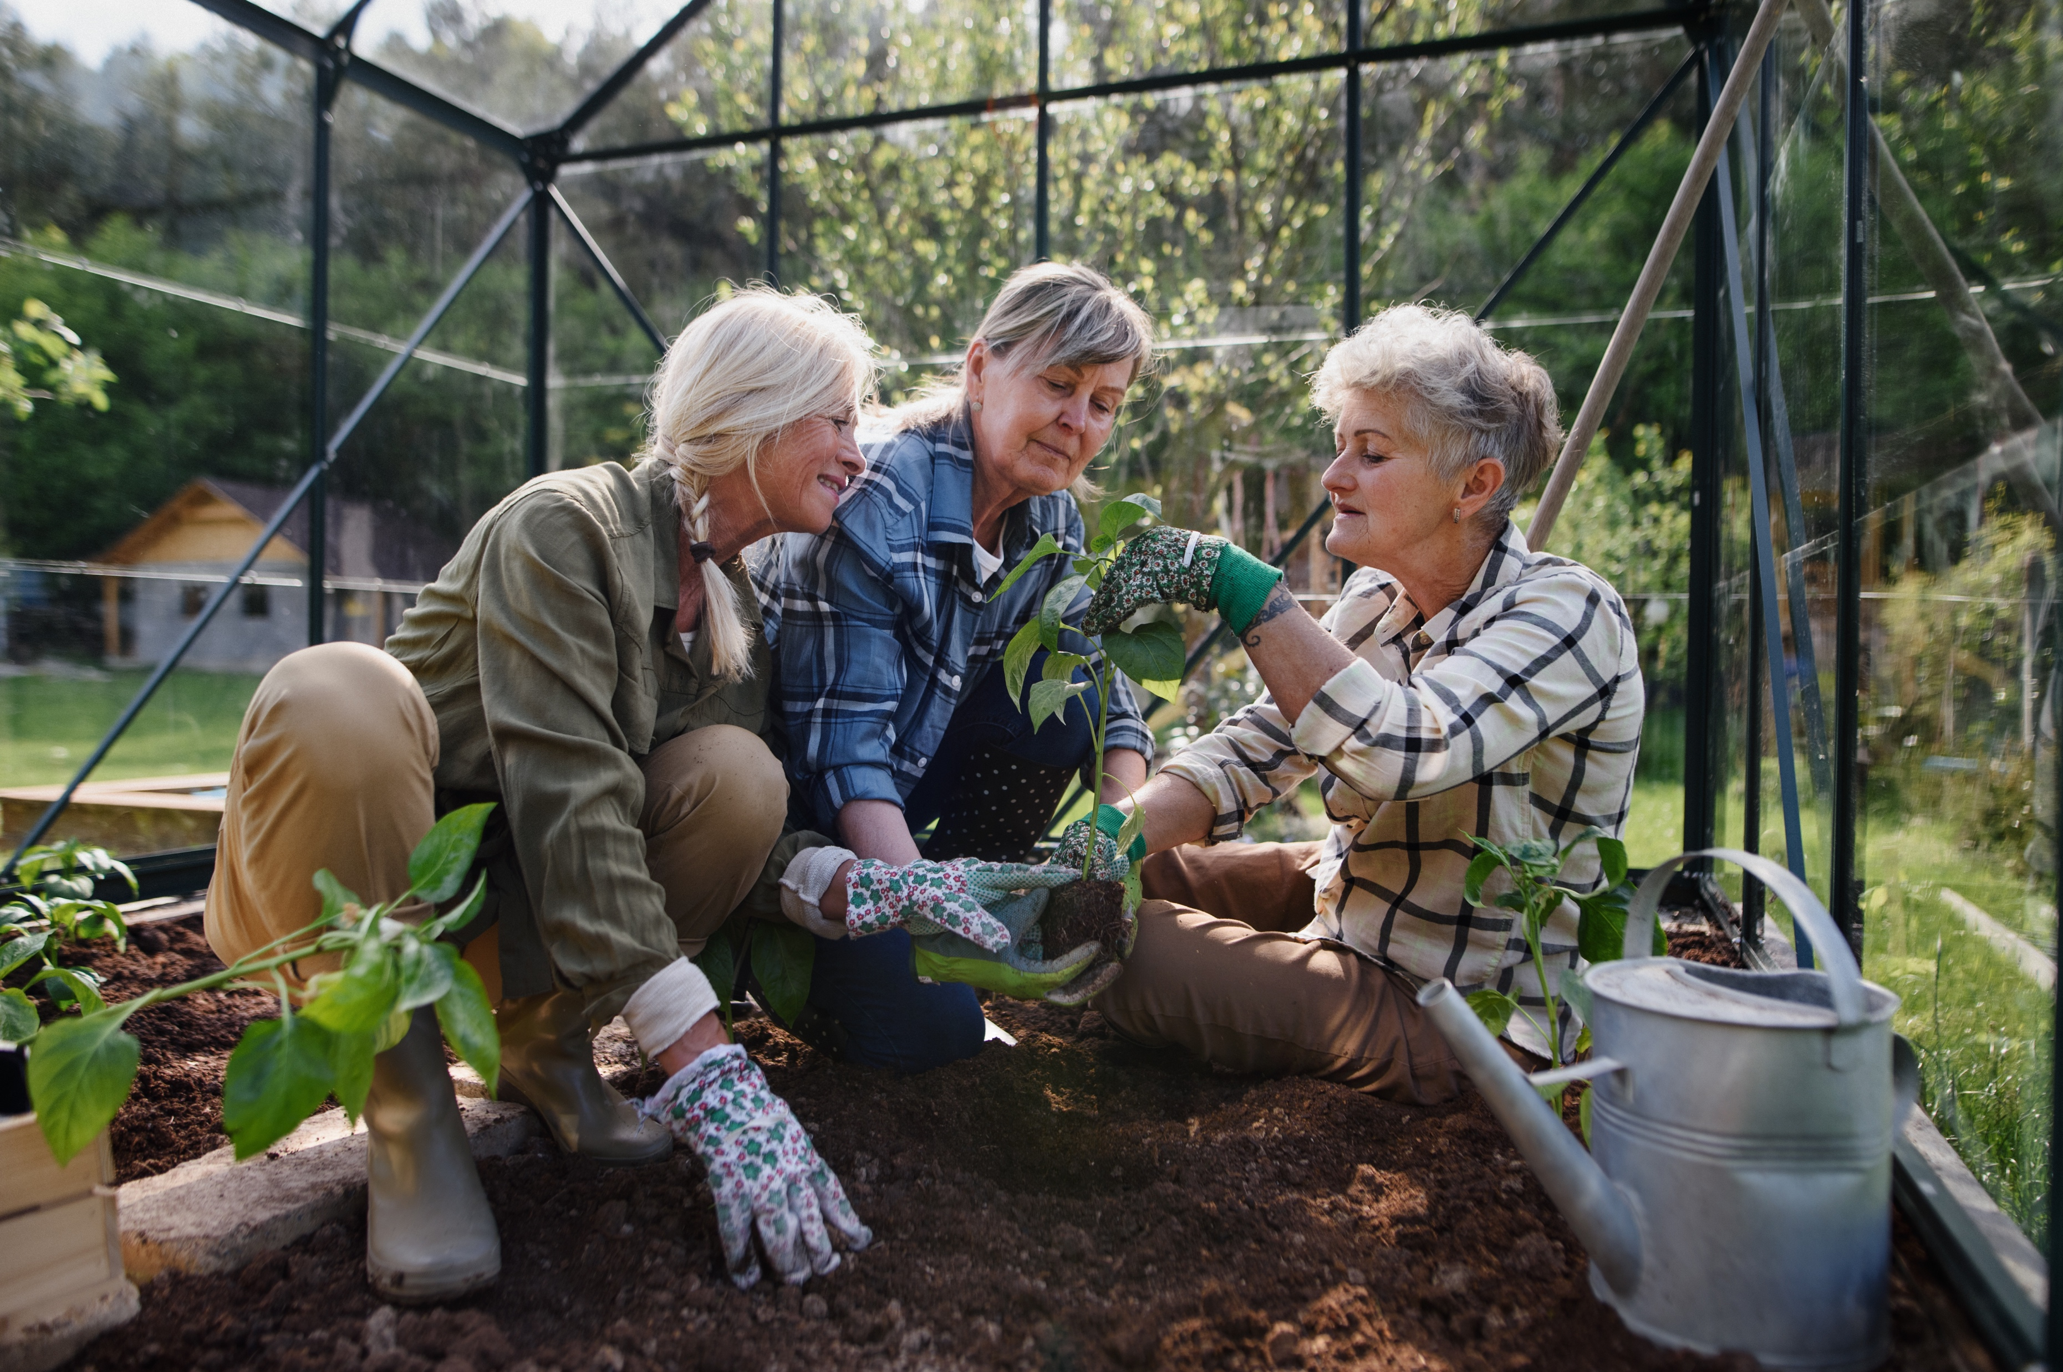
07
Dê mais do que
busca receber
Criar uma boa rede de contatos é uma via de mão dupla – quanto mais você dar, mais terá a receber.
32
Notes:
Por fim, a sétima dica é: Dê mais do que busca receber.
Criar uma boa rede de contatos é uma via de mão dupla – quanto mais você dar, mais terá a receber.
Se você está começando um negócio, carreira ou profissão nova, ou simplesmente iniciando seus primeiros passos na construção da sua rede de contatos, uma coisa é certa: procure dar mais do que receber.
Alguém já pratica essa dica?
Ouvir rapidamente algumas impressões das participantes.
Muito legal essas dicas, não é mesmo?
Lembre-se que um bom networking não é construído de um dia para noite, mas sim a longo prazo e necessita de comprometimento, tempo e troca.
Além disso, é importante também treinar o que queremos dizer, para que no momento certo, estejamos preparadas para dar o nosso melhor.
Duração: 02 min.
Tempo até aqui: 01:05 min.
Para chamar o próximo slide:
Que tal praticarmos?

Slide 33

Exercício
Ciclo do Networking
33
Notes:
Agora, chegou o momento de praticarmos tudo isso que aprendemos e falamos nesse módulos.
Vamos lá?!
Duração: 01 min.
Tempo até aqui: 01:06 min.
Para chamar o próximo slide:
Para isso, vamos fazer o exercício “Ciclo de networking” ...

Slide 34





Exercício: Ciclo do networking
Passo 1: escreva as informações no cartão
O que eu quero ou tenho para compartilhar e oferecer para as outras pessoas?
O que eu estou precisando e de que forma as outras pessoas podem me ajudar?
34
Notes:
O nome desse exercício é “Ciclo de networking”, e o objetivo dele é permitir que as pessoas compartilhem o que têm para oferecer e o que estão precisando, facilitando assim conexões e colaborações.
Vou explicar como vai ser.
Forneça o exercício impresso ou papel em branco para todas as participantes, ou se disponível, peça para utilizarem a Agenda da Mulher Empreendedora. Certifique-se de que todas tenham canetas.
Nos campos à seguir, reflita sobre você e seu negócio, e preencha o exercício com as coisas que você pode oferecer para outras pessoas e as coisas que você está precisando.
Depois, escreva o que está precisando de ajuda para a realização dos seus objetivos. Como as pessoas podem ajudar? Pode ser um contato, mão de obra, conhecimento, dentre outras.
Peça aos participantes que escreverem o que eles têm para oferecer de maneira profissional. Isso pode incluir habilidades, experiências, recursos, contatos, ou qualquer outra coisa que possa ser útil para os outros no grupo.
Em seguida, peça que escrevam o que estão precisando ou buscando. Pode ser uma oportunidade de negócio, orientação em uma área específica, ou qualquer outra necessidade relacionada ao contexto do grupo.
Duração: 04 min.
Tempo até aqui: 01:10 min.
Para chamar o próximo slide:
Vamos ver um exemplo ...

Slide 35
Exercício: Ciclo do networking
Passo 1: escreva as informações no cartão
O que eu quero ou tenho para compartilhar e oferecer para as outras pessoas?
Pessoas que me ajudem com redes sociais.
Sou uma boa vendedora.
Uma boa Contadora.
Tenho facilidade em planilhas financeiras.
Um local para montar a minha loja.
Sou organizada e gosto de ajudar os outros.
O que eu estou precisando e de que forma as outras pessoas podem me ajudar?
35
Notes:
Vou mostrar alguns exemplos para vocês.
Apresente os exemplos da tela e reforce para as participantes que é importante refletir sobre o que realmente pode oferecer e precisa de ajuda, sem julgamentos. Muitas vezes o que é simples para você, pode ser de grande ajuda para outra pessoa, e vice-versa.
Disponibilize 10 minutos para as participantes anotarem suas contribuições e pedidos de ajuda, antes de iniciar a troca.
Duração: 10 min.
Tempo até aqui: 01:20 min.
Para chamar o próximo slide:
Chegou a hora de nos movimentarmos!

Slide 36

Hora de trocar contatos!
36
Notes:
Chegou a hora de trocarmos contatos! Para isso, recomendo você procurar uma pessoa que você não conhece para apresentar suas contribuições e ver se ela pode (ou conhece alguém) ajudar você.
Lembre-se que ao conversar com alguém que você não conhece, você está ampliando a sua rede de contatos.
Nós vamos realizar 6 rodadas de troca de contatos.
Cada par compartilha o que têm para oferecer e o que estão precisando. Isso cria uma oportunidade para as pessoas se conhecerem melhor e identificarem possíveis sinergias.
Marque o tempo de 3 minutos. Em seguida, avise que o tempo acabou e que é hora das participantes trocarem de par e buscarem uma nova pessoa para trocarem contatos.
Duração: 20 min.
Tempo até aqui: 01:45 min.
Para chamar o próximo slide:
E aí ...

Slide 37

E aí, como foram as rodadas de conexão?
37
Notes:
E aí, como foi a atividade?
Após 3 rodadas de troca de informações, reúna o grupo e convide duas ou três participantes para compartilharem como foi pra elas participarem da dinâmica. Peça que deem exemplos de conexões promissoras que foram feitas durante a dinâmica.
Incentive a discussão sobre como essas conexões podem ser desenvolvidas e como o grupo pode continuar a colaborar no futuro.
Espero que todas tenham tido a chance de conhecer novas pessoas e fazer algumas conexões valiosas.
No início, pode ser difícil conseguir focar no que você precisa e entender exatamente o que você oferece. Porém, mantenha em mente uma coisa: é importante ter a clareza do que você pode oferecer e onde você precisa de ajuda em cada momento de networking que você participar.
Isso vai te ajudar a se relacionar melhor com sua rede de contato, assim como apoiá-la da melhor forma possível. Sempre que sentir necessidade, volte e refaça o exercício reflexivo antes de fazer novos contatos.
Duração: 10 min.
Tempo até aqui: 01:55 min.
Para chamar o próximo slide:
Afinal, como dito por ...

Slide 38
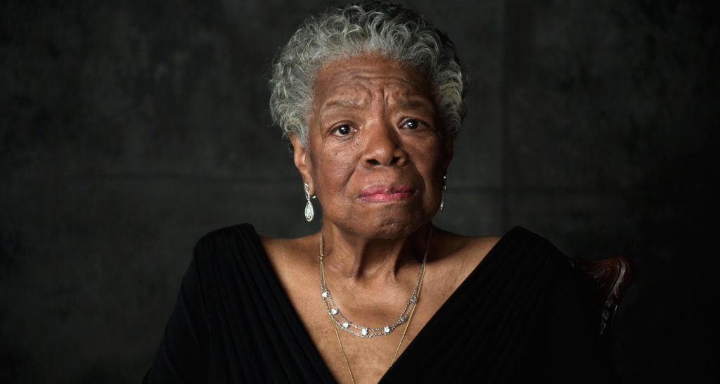
As pessoas esquecerão o que você disse, as pessoas esquecerão o que você fez. Mas elas nunca esquecerão como você as fez sentir.
Maya Angelou – escritora e poetisa
38
Notes:
Como dito por Maya Angelou – escritora e poetisa: “As pessoas esquecerão o que você disse, as pessoas esquecerão o que você fez. Mas elas nunca esquecerão como você as fez sentir”.
O modo como tratamos as pessoas, como as fazemos se sentir, é o que realmente importa e é o que elas lembrarão de nós. Portanto, a mensagem central é sobre a importância de ser gentil, compassiva e empática em nossas interações com as outras pessoas, porque essas são as coisas que vão ficar na memória delas.
Duração: 01 min.
Tempo até aqui: 01:56 min.
Para chamar o próximo slide:
Muito bacana todas essas trocas, não é mesmo?!

Slide 39


Quer saber mais sobre o assunto?
39
Notes:
E para quem quer seguir aprendendo, vou deixar aqui algumas recomendações complementares.
Duração: 01 min.
Tempo até aqui: 01:57 min.
Para chamar o próximo slide:
E para quem quer seguir aprendendo...

Slide 40






Sugestões complementares
Filme
Brené Brown: o poder da coragem – S. Restrepo (2019). Netflix.
Livro
Falar bem é Facil– Eunice Mendes, Lena Almeida e Marco Polo Henriques (2017). Link
Ferramenta
5 dicas de ouro para quem quer melhorar o networking
40
Notes:
Antes de encerrarmos nossa aula, vou deixar aqui 3 sugestões complementares para que quiser se aprofundando no tema.
Não deixe de colocar em prática os conhecimentos aqui adquiridos e sempre que necessário rever o módulo e explorar nossos materiais complementares.
Citar cada uma das sugestões complementares;
Lembrar que elas também estão disponíveis na Agenda da Mulher Empreendedora;
Incentivar as participantes a seguirem estudando sobre o assunto.
Duração: 01 min.
Tempo até aqui: 01:58 min.
Para chamar o próximo slide:
Chegamos ao fim do nosso workshop...

Slide 41
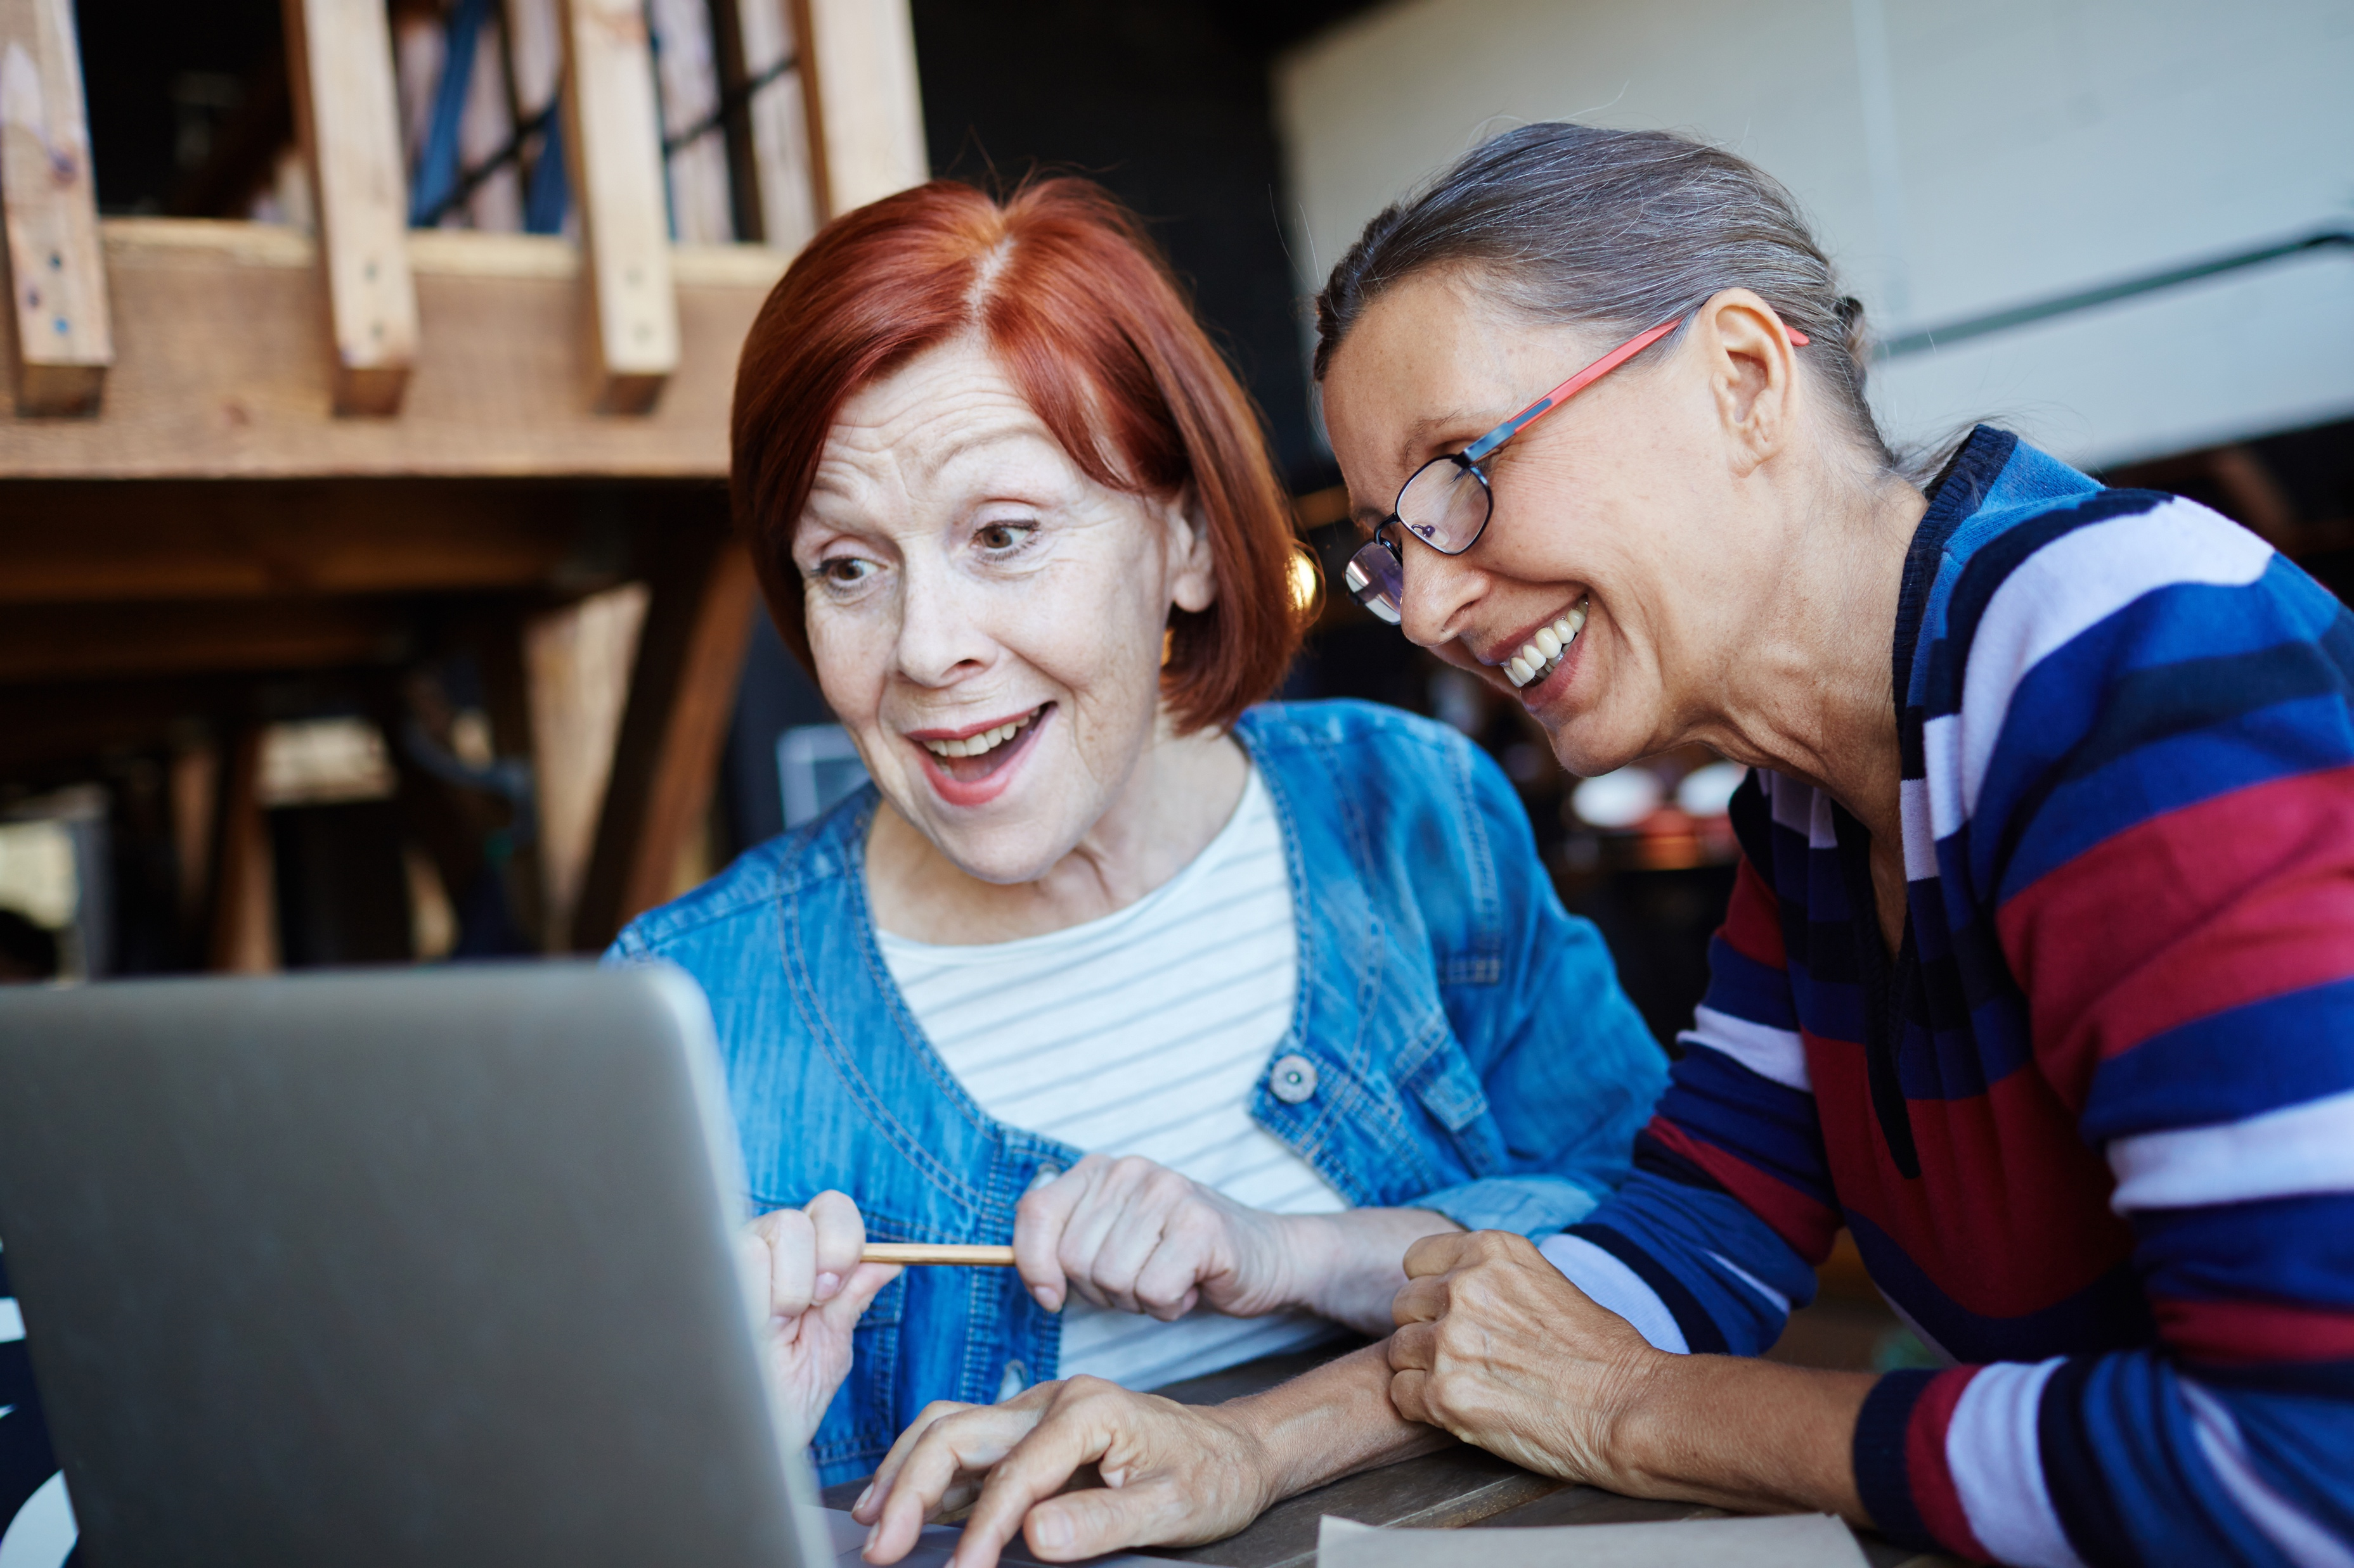
Bons negócios e até a próxima!
41
Notes:
Esse foi o módulo sobre “Apresentação e Networking”!
Não deixe de colocar em prática os conhecimentos aqui adquiridos e sempre que necessário e trocar experiência com outros colegas.
Agora que você já sabe o que é networking, quando fazê-lo e como contar a sua história, é hora de colocar tudo isso na prática no mundo real. Tenha sempre preparada uma boa apresentação e busque cultivar continuamente sua rede de contatos.
Não temos dúvidas de que esse é o primeiro passo para você se apresentar ainda melhor.
Bons negócios e até a próxima!
Duração: 01 min.
Tempo até aqui: 01:59 min.
Para chamar o próximo slide:
-

Slide 42

Notes:
Encerrar o workshop e deixar a capa projetada.
Se possível, colocar uma música.
Se despedir das participantes.
Duração: 01 min.
Tempo até aqui: 02:00 min.
Para chamar o próximo slide:
-

